Slide 1
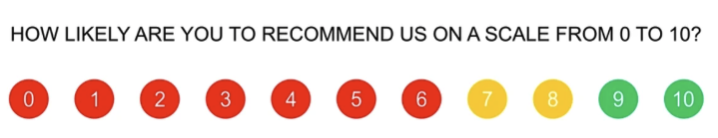
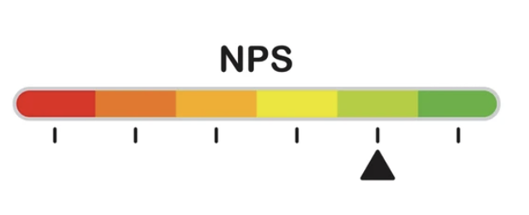

Slide 2
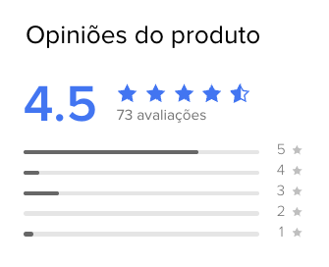
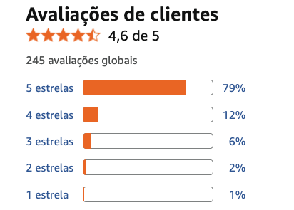

Slide 3
Comentários Recentes de Clientes
"Ótimo atendimento, voltarei a comprar!" ⭐⭐⭐⭐⭐
"Produto bom, mas a entrega demorou." ⭐⭐⭐
"Veio com defeito, estou tentando trocar." ⭐⭐

